Slide 1
Diseño de un sistema de comercialización de productos agrícolas, mediante la arquitectura MVC, para campesinos y comerciantes del municipio de pasca.
{
{
...
}

Slide 2
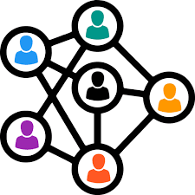
Roles
Gerente del proyecto: Breiner Salinas Cardoso
Desarrollador de software: Jandy Steven Torres Garzón, Anderson Larrahondo
Diseñador ui/ux: Yojhan Duran Lasso
Tester: Carlos Andrés Sabogal
Arquitecto de software: Santiago Andrés Rodríguez

Slide 3
Introduccion
En el municipio de pasca Cundinamarca se ha frecuentado un problema en el gremio de los agricultores, un problema que presenta un sobrecosto a la hora de comercializar sus productos, la principal causa de este sobrecosto es que los agricultores no poseen las herramientas, contactos o medios para poder distribuir sus productos lo que los lleva a comerciar con grandes compañías que se aprovechan de esta situación y compran los productos a muy bajo costo para después poder venderlo a un elevado precio, esta problemática afecta tanto a agricultor como al cliente final ya que el primero vende su producto muy por debajo de su costo real y el otro compra este mismo producto a un precio elevado
*

Slide 4
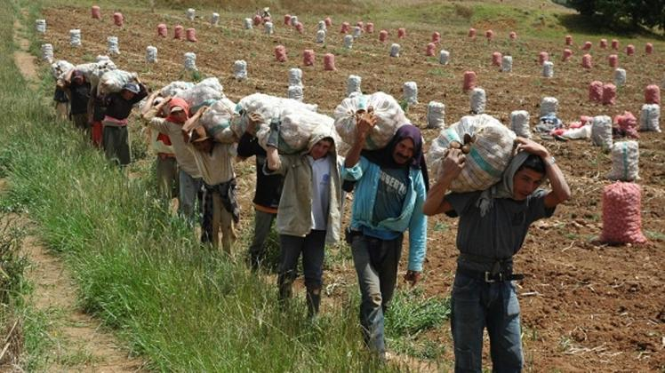
Planteamiento del Problema
¿Cuál es principal inconveniente que se le presenta a los agricultores a la hora de comercializar sus productos?

Slide 5
OBJETIVOS
General
Desarrollar un sistema de comercialización de productos agrícolas que facilite y mejore la gestión de ventas y permitan una negociación directa entre agricultores y comerciantes

Slide 6
OBJETIVOS
Específicos
- Mejorar la eficiencia en la comercialización de productos agrícolas en el municipio de Pasca, reduciendo los intermediarios y optimizando los procesos de compra y venta.
- Facilitar el acceso de los campesinos de Pasca al mercado, permitiéndoles vender sus productos de manera más efectiva y a precios justos.
- Desarrollar una interfaz de usuario intuitiva y fácil de usar que sea accesible tanto para campesinos como para comerciantes con poca experiencia tecnológica.
- Integrar un sistema de gestión de inventario que ayude a los campesinos a llevar un control de sus productos disponibles y a los comerciantes a buscar y comprar productos de manera eficiente.
- Garantizar la seguridad y privacidad de los datos de los usuarios, implementando medidas de protección de datos personales y transacciones seguras.

Slide 7
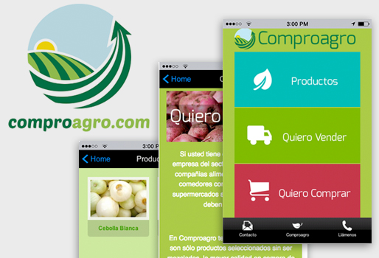
Marco Teorico

Slide 8
MUCHAS GRACIAS

